Slide 1
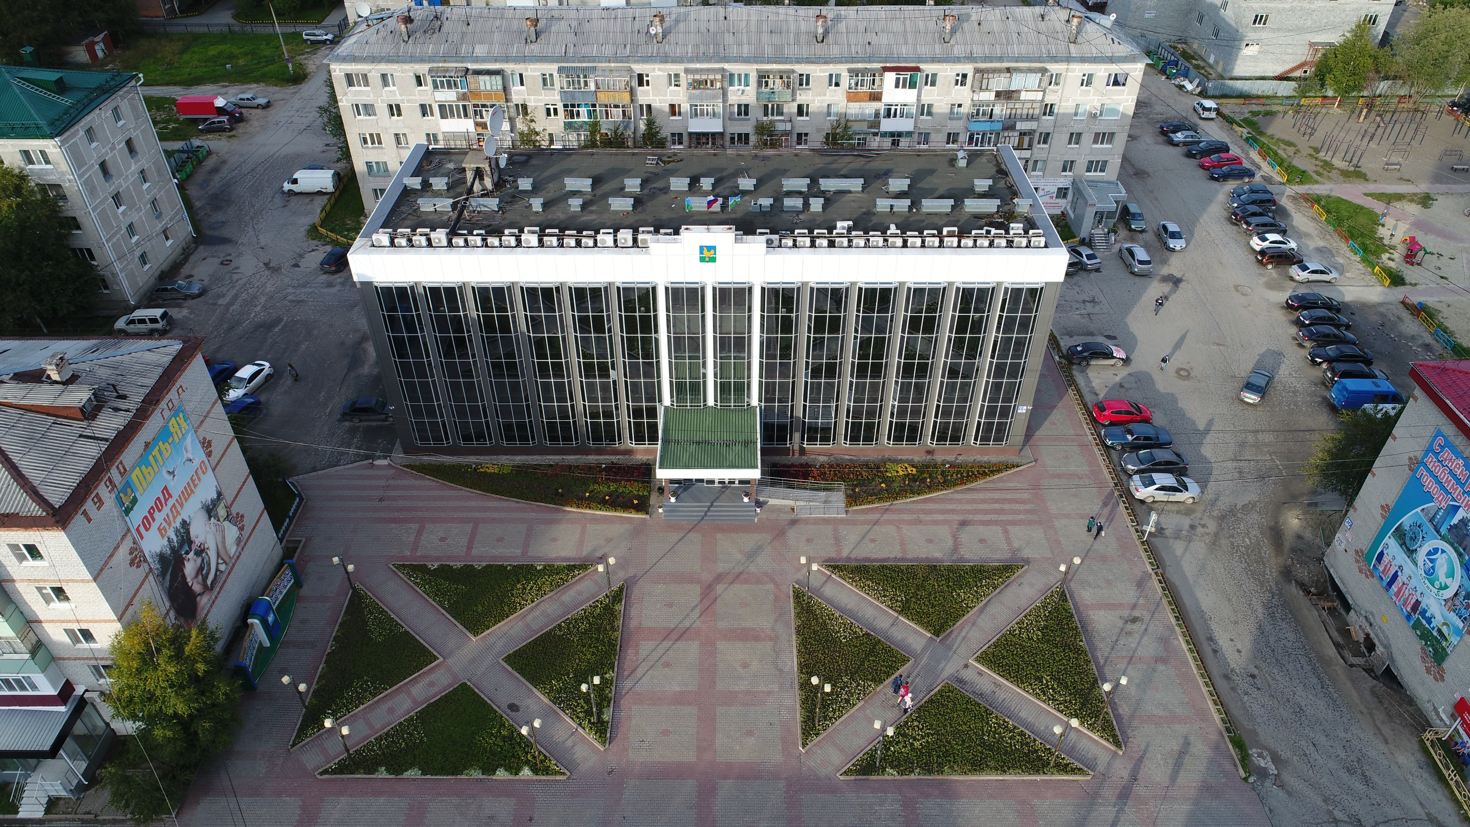


ИТОГИ
СОЦИАЛЬНО – ЭКОНОМИЧЕСКОГО РАЗВИТИЯ муниципального образования городской округ город ПЫТЬ-ЯХ за 2018 год

Slide 2



Промышленность
Объем промышленного производства товаров, работ и услуг собственными силами по крупным и средним предприятиям по статистическим данным за 2018 год составил 36 754,1 млн. рублей или 115,4% к 2017 году (31 840,5 млн. руб.).

Slide 3


Агропромышленный комплекс
На 01.01.2019 поголовье сельскохозяйственных животных в хозяйствах всех категорий составило: 122 головы крупного рогатого скота (2017 – 256), свиней – 917 голов (2017 – 1 294), овец и коз – 360 голов (2017 – 296), поголовье птицы – 43 453 головы (2017 – 40 286).
В целях поддержки и развития сельскохозяйственного производства в городе Пыть-Яхе в 2018 году реализовалась муниципальная программа «Развитие агропромышленного комплекса и рынков сельскохозяйственной продукции, сырья и продовольствия в муниципальном образовании городской округ город Пыть-Ях на 2018-2025 годы и на период до 2030 года», в которой прописан Порядок предоставления муниципальной финансовой поддержки развития сельскохозяйственного производства.
Главы крестьянских (фермерских) хозяйств реализуют продукцию (мясную, молочную) через собственные магазины, а также через магазины розничной торговли города. Глава КФХ Захаров М.Д. реализует яйцо в 12 муниципалитетах ХМАО-Югры, в том числе оптовым поставщикам ООО «ГЛАВПТИЦА» (г. Сургут) и ИП Сацик И.В. (г. Нижневартовск).

Slide 4







Потребительский рынок
Потребительский рынок находится в непосредственной зависимости от других рынков, денежных доходов населения, регулирует товарно-денежные отношения, способствует конкурентоспособности отечественных товаров и является одним из важных секторов жизнеобеспечения города. За 2018 год по оценочным данным, оборот розничной торговли по полному кругу предприятий составил 6 034,14 млн. рублей, оборот общественного питания 873,27 млн.руб., объем оказанных услуг 1 853,62 млн.руб. На 01.01.2019 года инфраструктуру потребительского рынка в городе составляют 16 торговых центров, 197 продовольственных, непродовольственных и универсальных магазинов, а также 53 объекта нестационарной торговли. На развитие инфраструктуры потребительского рынка существенное влияние оказывает конкуренция на рынке торговых услуг.
В городе внедряются новые стандарты и технологии, связанные с сетевыми формами организации торгового обслуживания. На сегодняшний день в городе осуществляют свою деятельность магазины федерального значения – это магазин «Магнит», «Пятерочка» «DNS», «Монетка», «Красное и Белое», «Кари», «Галамарт», салон «Евросеть», «Связной», «RBT.ru». Работают и несколько региональных сетевых магазинов. Одной из разновидностей форм торговли выступает франчайзинг (использование известной торговой марки для перепродажи). В Пыть-Яхе это «Сибирское золото», «585», «Sela», «Юничел».Оптовая торговля в городе не развивается. Сказывается близость крупных городов, таких как Сургут, где прежде всего большую роль играет удобная транспортная «развязка» и развитая материально-техническая база.
        Общественное питание на территории города осуществляют 47 предприятий на 3 999 посадочных мест, в том числе: 1 ресторан на 160 посадочных мест, 25 кафе на 2 129 посадочных мест, 9 столовых на 1 540 посадочных мест, 5 закусочных и прочих объектов общественного питания на 170 посадочных мест.

Slide 5

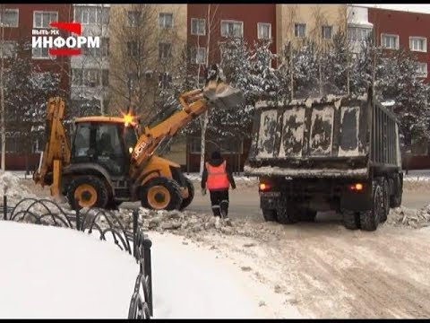
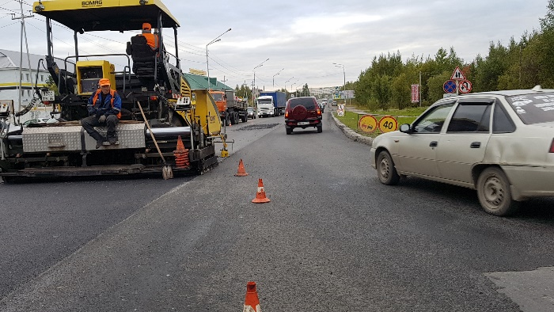
Транспортное обслуживание
Важнейшей составной частью транспортной системы городского округа является дорожная деятельность в отношении автомобильных дорог местного значения в границах городского округа и обеспечение безопасности дорожного движения на них. Транспортная система города представляет собой развитую улично-дорожную сеть (улицы, проезды и дороги) с усовершенствованным покрытием, бордюром вдоль дорог, разметкой и транспортными развязками. Наиболее значимыми предприятиями, определяющими развитие транспортной отрасли, являются следующие предприятия (организации): ЗАО «СИБУР-Транс» , ООО «Арбат», МУ ПАТП . Протяженность улично-дорожной сети общего пользования на территории города составляет 76,5 км, из них 60,3 км с твердым покрытием. По состоянию на 01.01.2019 из 76,5 км. городских улиц 96,8% имеют электрическое освещение (74,1 км.). Протяженность городских маршрутов составляет 178,1 км.
В рамках реализации муниципальной программы «Развитие транспортной системы муниципального образования городской округ город Пыть-Ях на 2018-2025 годы и на период до 2030 годы» выполнены следующие работы:
- подрядной организацией ООО «СПБ-Энерготехнологии» выполнены работы по разработке комплексной схемы организации дорожного движения на территории города Пыть-Ях;
- произведено обустройство 6 пешеходных переходов по ул. Магистральная (магазин «Вулкан», база «РН-Склад», магазин «1000 мелочей», остановка 3 микрорайон «Кедровый» и остановка «Смотровая поликлиника») и ул. Советская во 2А микрорайоне (район МАОУ «Комплекс средняя общеобразовательная школа-детский сад» (школа).
С целью недопущения образования очагов аварийности и улучшения организации дорожного движения и сохранения жизни и здоровья всех участников дорожного движения, выполняются работы по зимнему содержанию улично- дорожной сети города: обеспечение комплекса работ по очистке покрытия дорог, тротуаров, заездных карманов, стояночных площадок и съездов; удаление снежных накатов и наледи с дорожного полотна, съездов, остановочных карманов, стоянок; очистка колесоотбойников от снега, вывоз снега (с начала года с улично-дорожной сети вывезено свыше 25 000 м³ снежных масс), очистка щитков дорожных знаков от снега, посыпка территорий противогололедными материалами, замена, ремонт и установка дорожных знаков и другие работы, предусмотренные техническим заданием муниципального контракта по содержанию улично-дорожной сети города

Slide 6

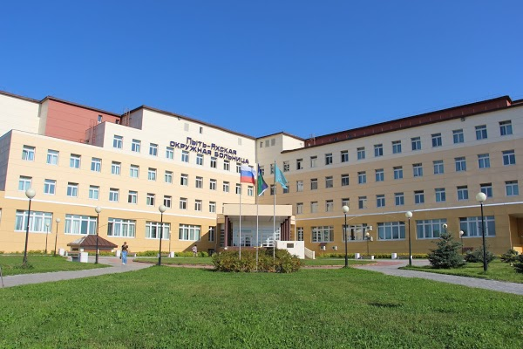
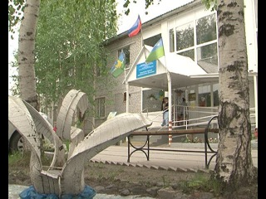

ЗДРАВООХРАНЕНИЕ
Улучшение обслуживания населения, их здоровья, повышение продолжительности жизни, снижение смертности, улучшение демографии, являются основными задачами в сфере здравоохранения. По состоянию на 01.01.2019 года система здравоохранения представлена учреждениями:
БУ ХМАО-Югры «Пыть-Яхская окружная клиническая больница» (314 коек; 728 посещений в смену);
АУ «Пыть-Яхская городская стоматологическая поликлиника» (150 посещений в смену).
БУ ХМАО-Югры «Пыть-Яхская окружная клиническая больница» за 2018 год выполнено:
- 2 769 пролеченных больных в дневном стационаре (114,3% к 2017 г.);
- 25 184 человека охвачено профилактическим осмотром (95,7% к 2017 г.);
- 11 745 больных пролечено в круглосуточном стационаре (99% к 2017 г.);
- 14 623 выезда скорой медицинской помощи (97,2% к 2017 г.).
Численность работников учреждения составляет 1 206 человек. По сравнению с 2017 годом общая численность работников уменьшилась на 33 человека.
АУ «Пыть-Яхская городская стоматологическая поликлиника» оказывает медицинские стоматологические услуги взрослому населению и детям: терапевтические, хирургические, ортопедические, ортодонтия. За 2018 год выполнено 7 148 амбулаторно-поликлинических посещений с профилактической целью (2017 год – 7 700). По неотложной медицинской помощи обслужено 620 человек (2017 год – 2 680 чел.). Численность работников учреждения составляет 81 чел., в том числе 18 врачей, 33 человека – средний медицинский персонал. По сравнению с аналогичным периодом 2017 года общая численность работников не изменилась.

Slide 7
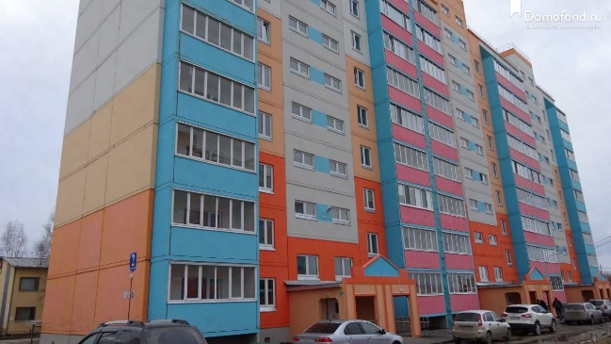

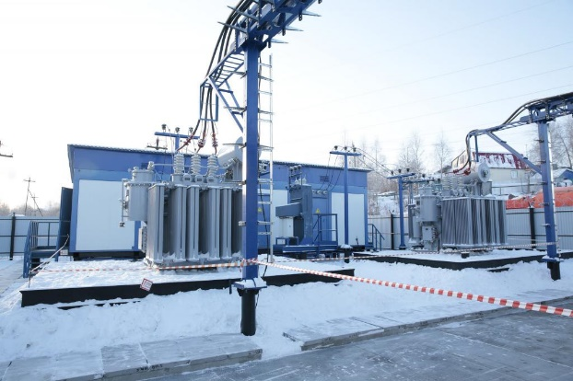

Инвестиции и строительство
Основной целью инвестиционной политики города Пыть-Яха является наращивание объемов инвестиций в развитие экономики и социальной сферы города за счет эффективного использования бюджетных средств и привлечения иных внебюджетных ресурсов.
По прогнозируемым данным за 2018 год объем инвестиций в основной капитал по полному кругу предприятий составил 3 968,73 млн. рублей. Основой благосостояния горожан является жилищное строительство. В январе-декабре 2018 года введено в эксплуатацию 12 122,9 кв.м жилья - 21 объект индивидуального жилищного строительства (2017 – 4 035,7 кв. м), 1 объект многоквартирного жилищного строительства (2017 - 22 755,9). Годовой план общего объема жилищного строительства (11 377,16 кв.м.) выполнен на 106,6%. Продолжаются работы по строительству 6 многоквартирных жилых домов, 23 индивидуальных жилых домов, согласно выданной исходно-разрешительной документации.
Кроме жилищного строительства в отчетном периоде введены в эксплуатацию 2 объекта торгового назначения, 1 объект производственного назначения. За 2018 год разработано 80 градостроительных планов земельных участков различного вида функционального назначения. Ближайшая перспектива строительной индустрии - строительство объектов социального характера:
физкультурно-спортивный комплекс с ледовой ареной в мкр. 1 «Центральный»;
комплекс «Школа - Детский Сад (330 учащихся/220 мест) (Общеобразовательная организация с универсальной безбарьерной средой)».
На территории города в рамках инвестиционной программы ОАО «ЮТЭК-Региональные сети» на 2018-2022 годы реализуется 10 инвестиционных проектов (8 объектов электроснабжения) общей стоимостью 797,22 млн. руб., за 2018 год инвестировано 72,47 млн.руб. Предприятием ОАО «ЮТЭК – Региональные сети» при поддержке муниципального образования реализован инвестиционный проект на реконструкцию объекта «Подстанция М-I», расположенного по адресу ХМАО-Югра, город Пыть-Ях, 8 мкр. «Горка». Общий объем инвестиций на выполнение реконструкции объекта составляет 180,3 млн. рублей. Проектная мощность объекта «Подстанция силовая М-I» - 3,20 МВА, протяженность сетей 0,10 км.

Slide 8




Уровень инфляции и анализ изменения розничных цен
По данным Управления информационного мониторинга БУ «Региональный центр инвестиций» ХМАО-Югры за 2018 год рост цен в среднем составил от 2% до 51% на: рыбу мороженную, рис шлифованный, горох, фасоль, вермишель, масло сливочное, творог нежирный, молоко цельное пастеризованное, соль поваренная пищевая, лук репчатый, капусту свежую, муку высшего и 1 сорта, яйцо столовое (куриное), сахар-песок, пшено, макаронные изделия в ассортименте, кефир, картофель, крупу пшеничную, сметану, морковь, крупу манную, крупу овсяную и перловую. Снижение цен за аналогичный период составило в среднем от 1% до 12% на куры, яблоки, гречневую крупу, говядину 1 категории, свинину. На остальные продовольственные товары, такие как масло подсолнечное, хлеб ржаной, ржано-пшеничный, хлеб и хлебобулочные изделия, ценовая ситуация характеризуется как стабильная.
Тарифы на управление и содержание жилищного фонда по всем управляющим компаниям, ТСЖ, КТОСам за анализируемый период в среднем выросли на 2%:
- капитальное жилье 7-9-10-ти этажные здания – 34,53 рублей 1 м2 .
- капитальное жилье 5-4-3-2-х и одноэтажные здания – 31,47 рублей 1 м2;
- деревянное жилье – 29,97 рублей 1 м2.
Рост тарифов на услуги телефонной связи, предоставляемые ПАО «Ростелеком» составил 1%, на услуги ПАО «МТС» произошло снижение в среднем на 4%.
Рост тарифов на почтовые услуги по ФГУП «Почта России» (пересылка писем, бандеролей) произошел в среднем на 5%. Стоимость проезда в автобусах общего пользования повысилась на 5% в соответствии с приказом Муниципального унитарного пассажирского автотранспортного предприятия от 21.12.2017 г. № 199 «О повышении стоимости проезда на городских и сезонных маршрутах» и составляет 23 рубля.
За отчетный период рост цены на ГСМ в среднем составляет 17%: АИ-80 (25%), АИ-95 (13%), АИ-92 (12%), Дизтопливо (19%).

Slide 9




Охрана окружающей среды
Для обеспечения экологической безопасности и сохранения благоприятной окружающей среды на территории муниципального образования реализуется муниципальная программа «Обеспечение экологической безопасности муниципального образования городской округ город Пыть-Ях на 2018 – 2025 годы и на период до 2030 года». На реализацию муниципальной программы в 2018 году было предусмотрено 5 035,3 тыс. руб. (окружной бюджет – 3 335,3 тыс. руб. бюджет МО – 1 700,0 тыс. руб.). В рамках программы реализованы мероприятия по ликвидации несанкционированных свалок по договору с подрядной организацией ООО «ДРСК». Площадь территории, очищенной от свалок – 6 га, объем вывезенного мусора составил 1054 м3.
Проведены работы по дезинсекции и дератизации территорий в г.Пыть-Яхе. Обработка территорий, наиболее посещаемых населением, специальными средствами от клещей, грызунов и насекомых, га - 100% к плану (план 2184,76 га ).
В рамках международной экологической акции «Спасти и сохранить» проведено 107 мероприятий: конкурсы, театрализованные представления, слайд –шоу, игры- путешествия, мастер классы, беседы, коллажи, экологические игры, викторины, акции, презентации, конкурсы рисунков и плакатов, классные часы, городской конкурс экологической рекламы «Мы за чистый город!»», конкурс детского рисунка «Зеленый автобус», общегородские субботники «Мой чистый дом –Югра» и акция «Чистый берег».
В целях охраны городских лесов, лесопарковых зон, проводятся профилактические мероприятия, санитарное содержание, санитарная и выборочная рубка поврежденных деревьев, проводится покос травы вдоль тропинок в лесопарковых зонах. В весенне–летний период еженедельно проводится патрулирование территории городских лесов. С целью предупреждения нарушения правил поведения в городском лесу, лесопарковых зонах установлены аншлаги противопожарной и лесозащитной тематики.

Slide 10
ДЕМОГРАФИЧЕСКАЯ СИТУАЦИЯ
По статистическим данным, в городе Пыть-Ях на 01.01.2019 года численность населения составляет 39 831 чел. По отношению к 2017 году численность горожан снизилась на 463 человека.
Естественный прирост населения за 2018 год составил 338 человек (2017 – 346 чел.). В отчетном периоде родился 561 ребенок (2017 год – 583). В январе-декабре 2018 года зарегистрировано 223 актов о смерти (2017 год – 217).
В целом, изменения демографических показателей за 2018 год, в сравнении с 2017 годом, выглядят следующим образом:
Наименование | 2017 г., чел. | 2018 г., чел. | Темп роста (снижения), %
Естественный прирост | +346 | +338 | 98
Миграционный прирост (убыль) | -844 | -801 | 95
Общий прирост населения | -498 | -463 | 92
Численность населения на конец периода | 40 294 | 39 831 | 99

Slide 11


МАЛОЕ ПРЕДПРИНИМАТЕЛЬСТВО
В 2018 году основным инструментом реализации государственной политики в области развитиямалого и среднего бизнеса в городе Пыть-Яхе являлась подпрограмма «Развитие малого и среднего предпринимательства» муниципальной программы «Социально-экономическое развитие и повышение инвестиционной привлекательности муниципального образования городской округ город Пыть-Ях в 2018-2025 годах и на период до 2030 года».
К действенным мерам, направленным на поддержку и развитие малых и средних предприятий, следует отнести финансовую поддержку, в рамках которой производится компенсация части затрат субъектам предпринимательства и организациям, образующим инфраструктуру поддержки малого и среднего бизнеса.
За отчетный период в рамках подпрограммы:
- предоставлена информационно-консультационная поддержка по 128 обращениям от субъектов малого предпринимательства;
- оказана финансовая поддержка 12 субъектам малого и среднего предпринимательства;
- по результатам Мониторинга деятельности субъектов малого и среднего предпринимательства сформирован перечень приоритетных направлений деятельности для субъектов малого и среднего предпринимательства и размещен на официальном сайте администрации г.Пыть-Ях http://adm.gov86.org/ в разделе «Деятельность//Экономика//Предпринимательство/ Мониторинг субъектов малого и среднего предпринимательства города Пыть-Яха»;
- проведено 13 мероприятий для субъектов малого и среднего предпринимательства и лиц, желающих начать предпринимательскую деятельность, в том числе: 9 публичных, 4 выставочно-ярморочных мероприятия;
- в реестр субъектов малого и среднего предпринимательства-получателей поддержки, размещенном на официальном сайте администрации г.Пыть-Ях http://adm.gov86.org/ в разделе «Деятельность//Экономика//Предпринимательство», включено 48 записей.
По состоянию на 01.01.2019 на территории города осуществляют свою деятельность 380 малых и средних предприятий и организаций, а также 1 055 человек, зарегистрированных в качестве предпринимателей без образования юридического лица (по данным Единого реестра субъектов малого и среднего предпринимательства). По сравнению с 2017 годом количество малых и средних предприятий уменьшилось на 11%, индивидуальных предпринимателей – увеличилось на 8%.

Slide 12


МАЛОЕ ПРЕДПРИНИМАТЕЛЬСТВО
В 2018 году осуществлял свою деятельность координационный совет по вопросам развития малого и среднего предпринимательства, деятельность и состав которого утверждены постановлением главы города от 19.05.2008 № 77. С целью открытости и доступности информации о работе координационного совета, протоколы заседаний координационного совета публикуются на официальном сайте администрации города в разделе «Экономика. Малое и среднее предпринимательство». За отчетный период проведено 4 заседания координационного совета.
Фондом Югорская региональная микрокредитная компания одобрено 4 проекта представителям малого и среднего бизнеса на сумму 9 160,0 тыс.руб.
За 2018 год на территории города создано 23 субъекта малого и среднего предпринимательства, в том числе из них молодежь до 30 лет - 15 чел., а также 24 рабочих места (2017 – 24 СМСП и 60 рабочих мест). Количество проектов, одобренных для Центра занятости – 20 ед. Информационно-консультативную поддержку в сфере предпринимательской деятельности в форме консультаций, анкетирования, бесед и обсуждений в отчетном периоде получили 275 человек.

Slide 13
Заключение
Подводя итоги за 2018 год, состояние социально-экономического развития можно охарактеризовать как стабильное. Несмотря на сегодняшние сложные экономические условия, благодаря конструктивной работе всех ветвей власти, удалось реализовать намеченные планы. Но не смотря на это, существует ряд проблем которые необходимо решить в ближайшей перспективе:
в жилищной сфере – обеспечение инженерными сетями и подъездными путями площадок, выделенных под МКД и ИЖС, в том числе льготным категориям населения; снос ветхого, аварийного жилья и балочных массивов;
в жилищно-коммунальном комплексе – ветхость инженерных сетей; неплатежи населения за жилищно-коммунальные услуги; образование несанкционированных свалок; обеспечение жителей города чистой питьевой водой; отсутствие в городе ливневой канализации.

Slide 14
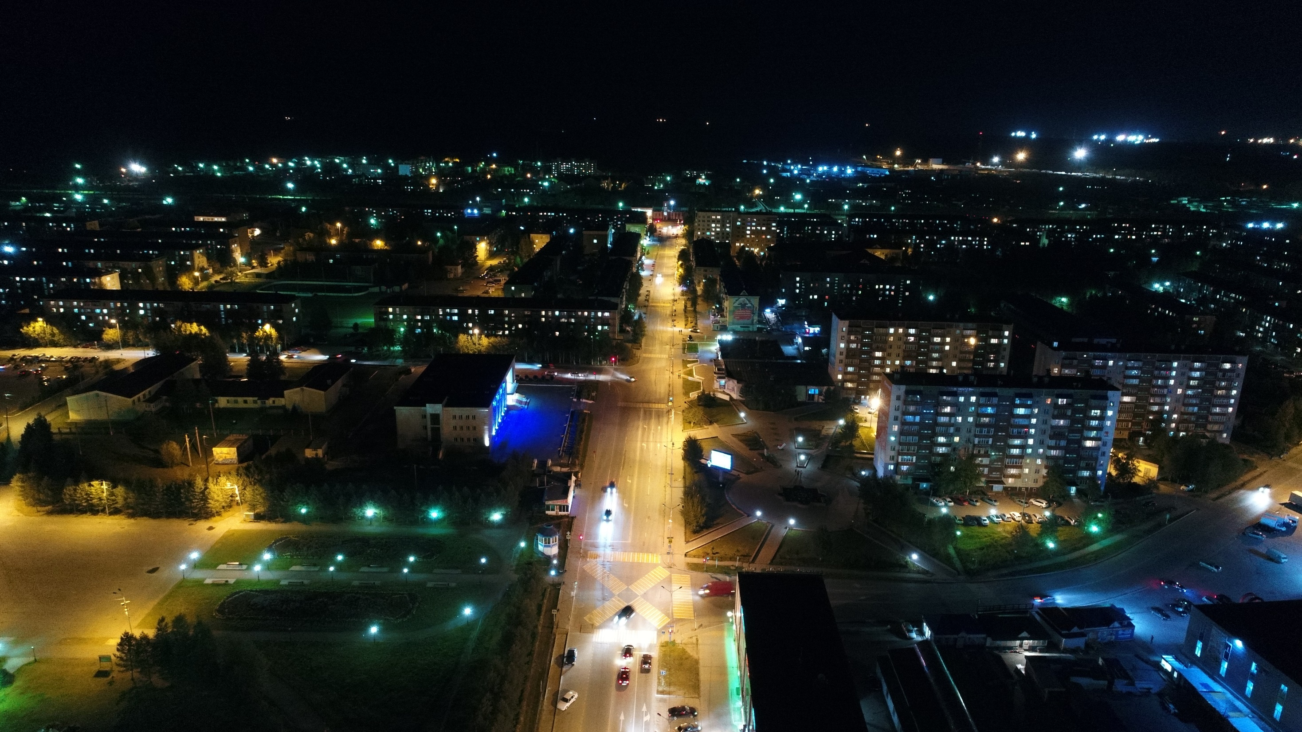
Спасибо за внимание

